Slide 1

Notes:
1
1
1
1

Slide 2


Notes:
2
2
2

Slide 3
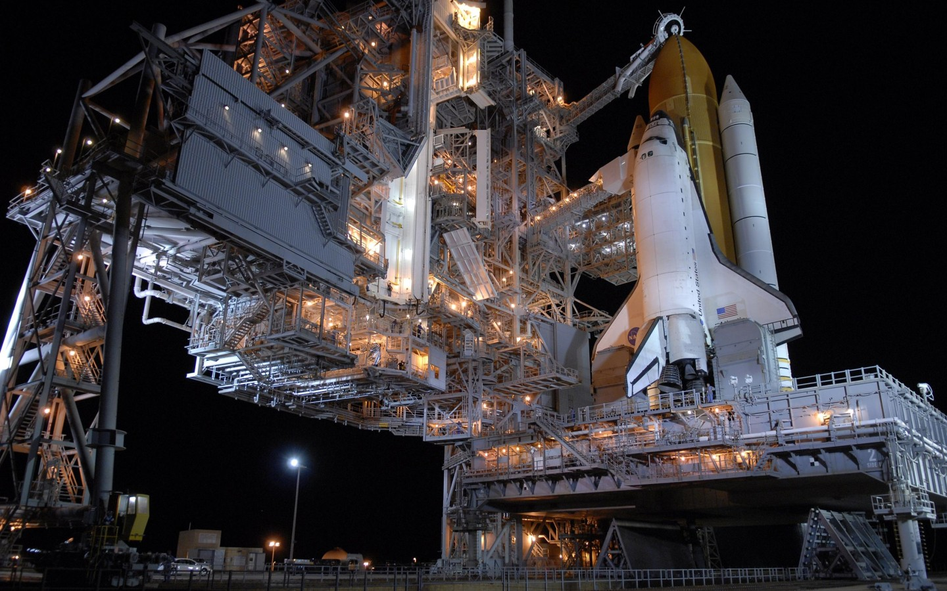
Ônibus espaciais
Notes:
Fonte da imagem: http://www.zastavki.com/zoom.php?item=21720&res=14

Slide 4
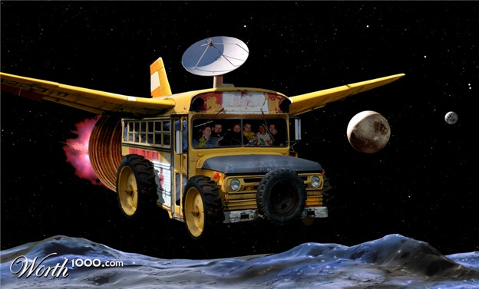
Cognição

Slide 5
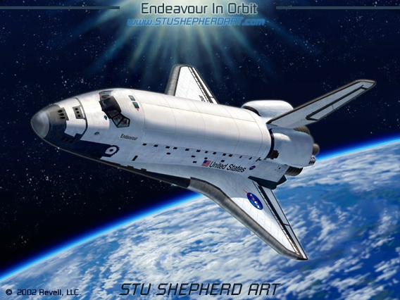
Cognição
Notes:
Fonte da imagem: http://www.stushepherdart.com/AviationArt_EndeavourInOrbit.html

Slide 6


História e motivações
Após 11 anos de Projeto Apollo para levar o homem à lua, em plena Guerra Fria os EUA viram sua vitória científica e também seu desgaste econômico
Notes:
Fonte das imagens: http://www.chronomaddox.com/moonmovement.html
http://www.infoescola.com/historia/guerra-fria/

Slide 7

História e motivações
A NASA decide então investir em um veículo orbital barato e reutilizável, para transporte de satélites e equipamentos espaciais
Notes:
Fonte da imagem: http://msn.techguru.com.br/nasa-divulga-foto-detalhada-do-cometa-hartley-2/

Slide 8
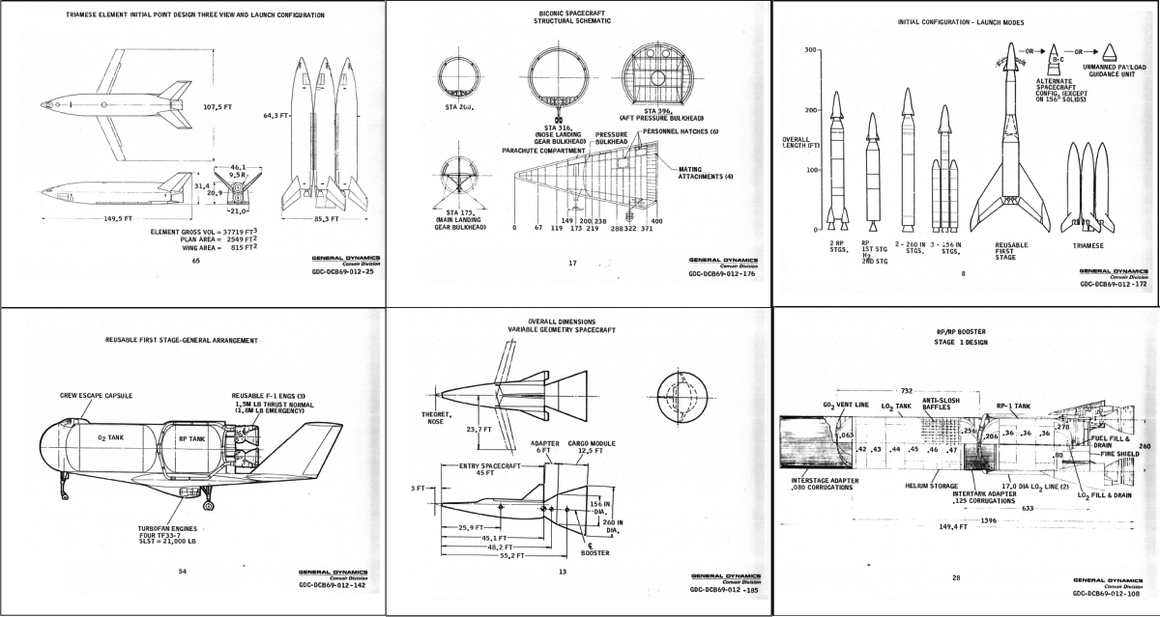
Conceito e Design
Com sua bagagem experimental a idéia foi então de elaborar uma nave que fosse lançada como foguete e planasse como um avião
Notes:
Fonte da imagem: http://www.tecnoclasta.com/2010/09/13/a-historia-dos-onibus-espaciais-parte-1/

Slide 9
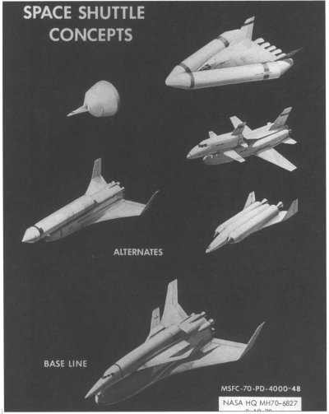
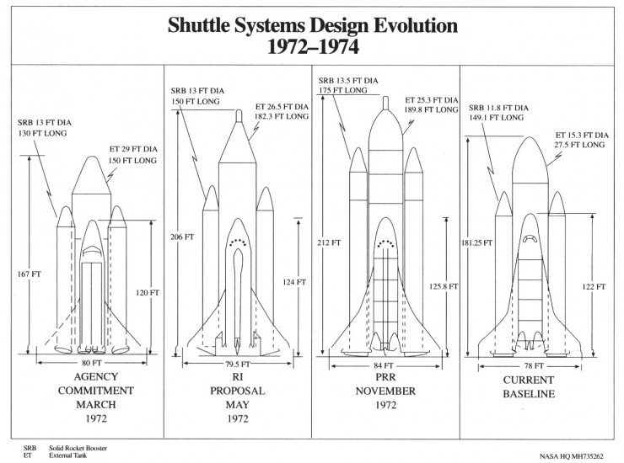
Conceito e Design
Das maneiras mais diferentes e com várias mudanças ao longo dos anos de 1972 a 1974
Notes:
Fonte da imagem: http://www.tecnoclasta.com/2010/09/13/a-historia-dos-onibus-espaciais-parte-1/

Slide 10
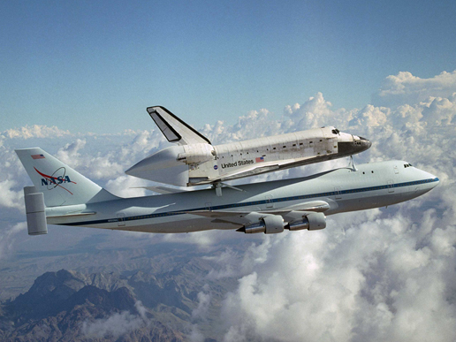
Primeiro protótipo: Enterprise
Nome dado em homenagem à série Jornada nas Estrelas
Sem motores
Sem escudos térmicos
Lançado de um Boeing 747
Primeiro vôo em 1977

Slide 11
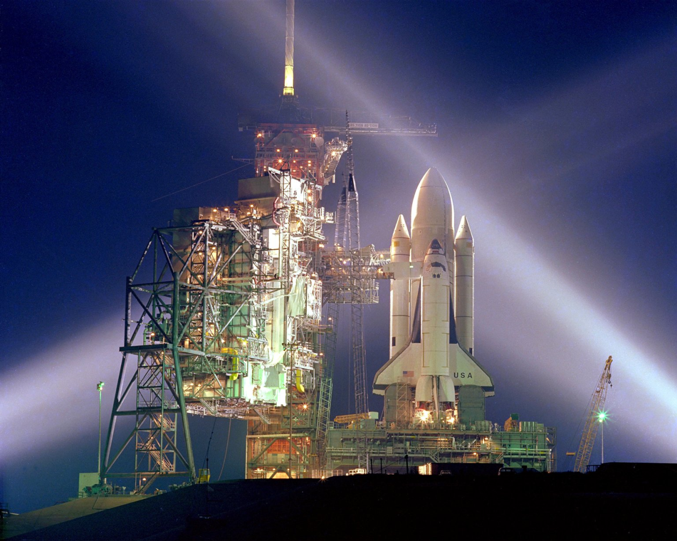
Columbia
Nome dado em homenagem ao navio de James Cook
Construção iniciada em 1975
Transportada em 1979 para Cabo Canaveral
Primeiro vôo em 12/04/1981
Explodiu em 01/02/2003 por falha no escudo térmico
Notes:
Fonte da imagem: http://apod.nasa.gov/apod/ap010412.html

Slide 12
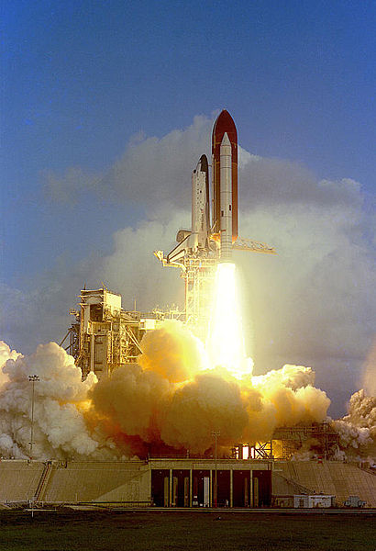
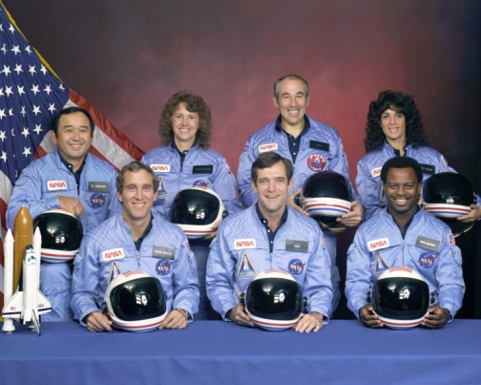
Challenger
Lançado em 04/04/1983
Acidente em 28/02/1986 causado por endurecimento das borrachas de vedação dos foguetes auxiliares; 73 segundos após o lançamento.
Notes:
Fonte das imagens: http://www.solcomhouse.com/spaceshuttle.htm
http://commons.wikimedia.org/wiki/File:Challenger_launch_on_STS-7.jpg

Slide 13
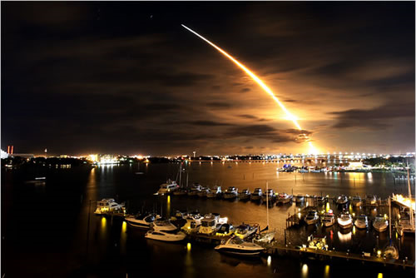
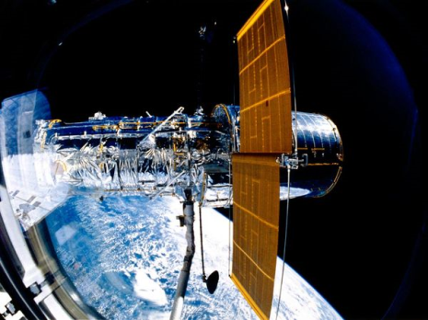
Discovery
Atividade iniciada em 1988
Colocou o Hubble no espaço em 24/04/1990
Atividade mais recente em 29/08/2009
Ainda ativo!
Notes:
Fonte das imagens: http://madmikesamerica.com/2010/11/space-shuttle-discovery-the-last-launch/
http://news.nationalgeographic.com/news/2010/11/photogalleries/101103-nasa-space-shuttle-discovery-firsts-pictures/

Slide 14
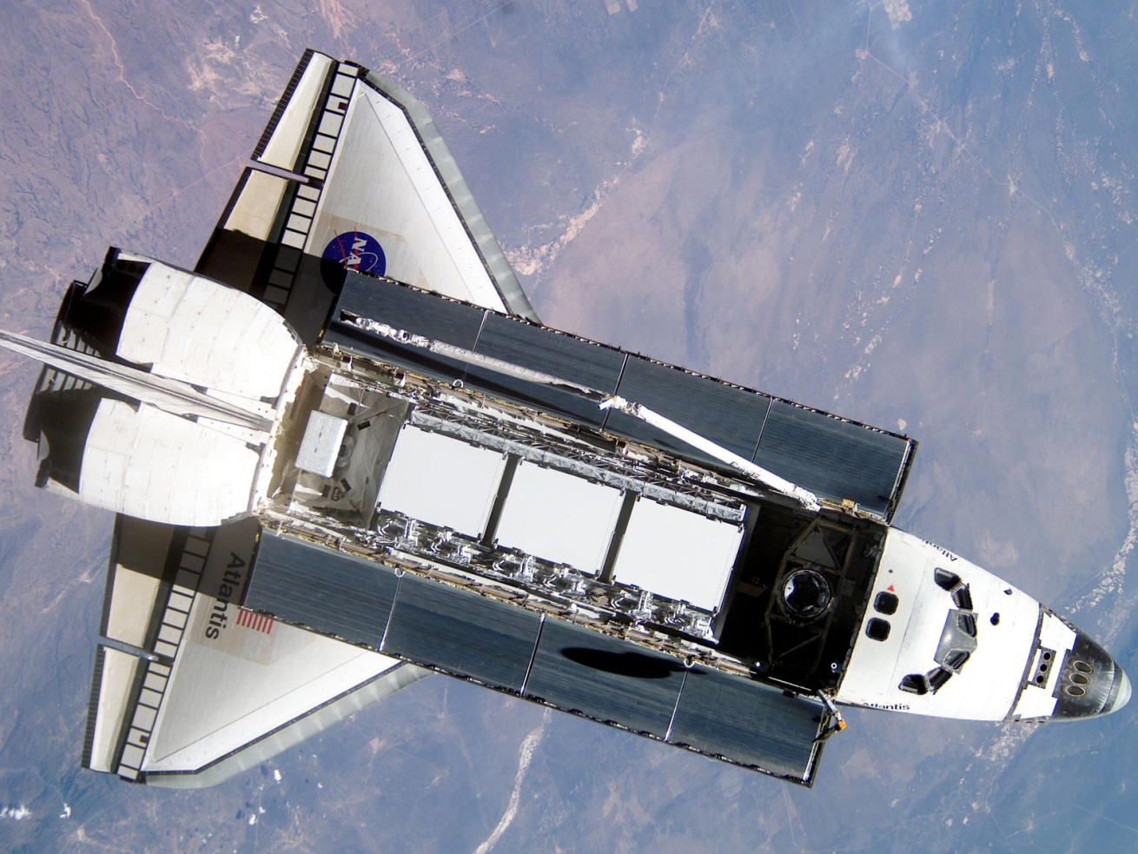
Atlantis
Nome dado em homenagem ao 1º navio de pesquisa oceanográfica
Primeiro vôo em 03/10/1985
3 toneladas a menos
Missões com o planetário Galileu
Missões com o observatório Arthur Holly Comptom Gamma Ray
Notes:
Fonte da imagem: http://wallpapers.free-review.net/49__Space_shuttle_Atlantis.htm

Slide 15
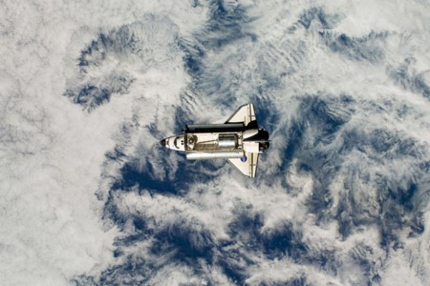
Endeavour
Nome dado por crianças
Começou a ser construído para substituir o Challenger
Feito com pedaços do Discovery e Atlantis
Primeiro lançamento em 07/05/1992
Mais recente lançamento em 15/07/2009
Notes:
Fonte da imagem: http://www.fayerwayer.com.br/2008/12/viajando-com-a-endeavour-em-fotos/

Slide 16
Como funciona um ônibus espacial?

Slide 17
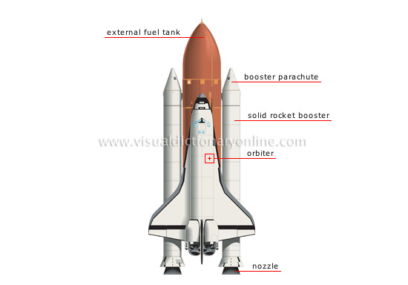
Estrutura
A estrutura básica consiste de:
Dois foguetes auxiliares movidos a combustível sólido
Um módulo
Um tanque de combustível externo com hidrogênio líquido
Notes:
Fonte da imagem: http://visual.merriam-webster.com/astronomy/astronautics/space-shuttle/space-shuttle-at-takeoff.php

Slide 18
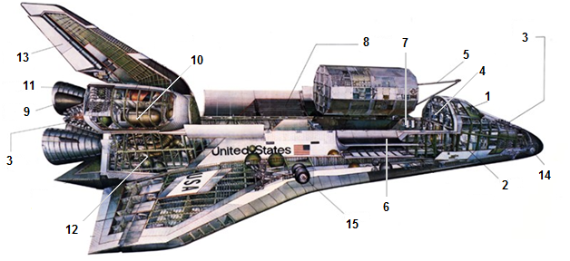
O módulo - Internamente
Cabine de comando
Cubículos para a tripulação
Jatos de posicionamento
Porta vedada (acesso)
Braço de controle remoto
Painéis de controle de temperatura
Tanques de oxigênio e nitrogênio
Portas do compartimento de carga
Motores de manobra orbital
Tanque de combustível de manobras orbitais
Motores principais
Dutos do tanque de combustível externo
Superfície de controle aerodinâmico
Nariz do módulo
Trem de pouso
Notes:
Fonte da imagem: http://www.century-of-flight.net/Aviation%20history/space/Space%20Shuttle%20history.htm

Slide 19
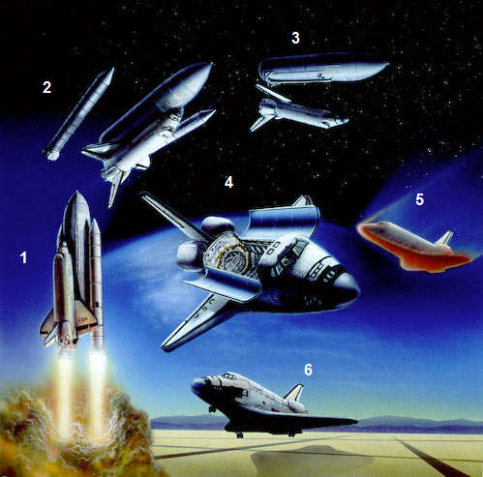
Estágios de uma missão
Lançamento
Desacoplamento dos SRB
Desacoplamento do Tanque externo
Coloca-se o satélite em órbita e retira-se o equipamento desejado
Reentrada na atmosfera
Pouso
Notes:
Fonte da imagem: http://www.cosmographica.com/gallery/portfolio2007/content/300_ShuttleMontage_large.html

Slide 20
E o Brasil?
Os programas de lançamento abordados foram feitos pela NASA, e até hoje nenhum programa espacial brasileiro prevê esse tipo de lançamento (ônibus espaciais).
Isso se deve ao fato de demandar grande conhecimento em contraposição ao sigilo de informações e tecnologias nacionais norteamericanas. Sem parcerias o cenário fica complicado. Além disso o Brasil não tem tantas reservas financeiras para bancar um programa assim sozinho e precisaria, portanto, fazer uma parceria.
Enquanto isso, há projetos desenvolvidos como o TOPUS, pela Escola de Engenharia de São Carlos, para análise de lançamentos de projéteis. Há também estudos desenvolvidos pelo Centro de Tecnologia Aeronáutica, em São José dos Campos.

Slide 21
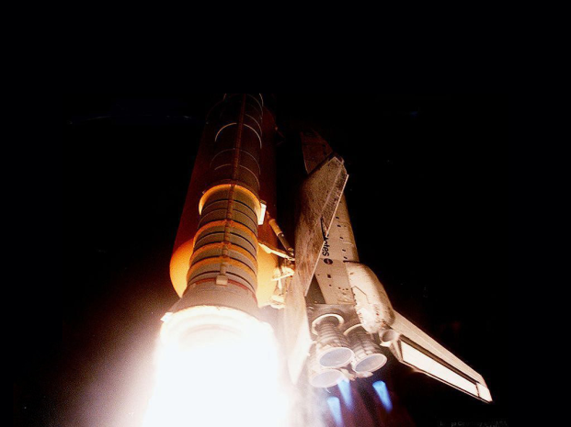
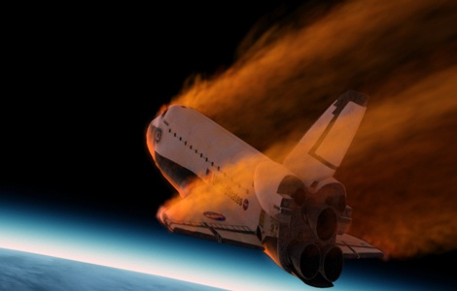
A aventura do Columbia – um texto de 1984
“A aparelhagem de lançamento do ônibus espacial em Cabo Canaveral, é ligeiramente diferente da que foi feita para o projeto Apolo. Os ônibus são construídos no interior de um grande edifício para montagem de foguetes, com 160 m de altura, que já hospedou os foguetes da série Saturno. Uma vez montado, o ônibus é arrastado para fora, na sua plataforma rolante de lançamento, até os setores 39ª e 39B, dos quais um dia os homens partiram para a Lua. . .”
Notes:
Fonte das imagens: http://nighthood.softfire.ca/?page_id=2&file=NASA%20Photos/
http://channel.nationalgeographic.com/series/seconds-from-disaster/2382/Photos

Slide 22
Bibliografia
[1] http://www.tecnoclasta.com/2010/09/13/a-historia-dos-onibus-espaciais-parte-1/
[2] http://www.tecnoclasta.com/2010/09/13/a-historia-dos-onibus-espaciais-parte-2/
[3] http://www.tecnoclasta.com/2010/09/13/a-historia-dos-onibus-espaciais-parte-3/
[4] Filho, Alakhin de Barros; Neto, Aldo B.; Jr., Eduardo S. de Oliveira. Como Funciona. 3ª Ed.. São Paulo: Editora Abril S/A Cultural. 180 pg.

Slide 23
PERGUNTAS?
Notes:
Fonte da imagem: http://www.zastavki.com/zoom.php?item=21720&res=14

